Slide 1

Comitê de Monitoramento do Setor Elétrico - CMSE
Planejamento Energético
Gabriel Augusto Silva Couto
Lauro Correa dos Santos Junior

Slide 2
Sumário
Introdução ao CMSE
Pautas Recorrentes do CMSE
Pautas Não-Recorrentes do CMSE
Crise Hídrica
Pandemia de Coronavírus
Blecaute no Amapá

Slide 3
Introdução ao CMSE
Item A

Slide 4
Pautas Recorrentes do CMSE
Listar de forma simples tipo:
AVALIAÇÃO DAS CONDIÇÕES DO ATENDIMENTO ELETROENERGÉTICO DO SISTEMA INTERLIGADO NACIONAL - SIN

Slide 5
Pautas Não Recorrentes do CMSE
Citar de forma simples tipo – Atualização de software e publicação de docs da ONS e EPE

Slide 6
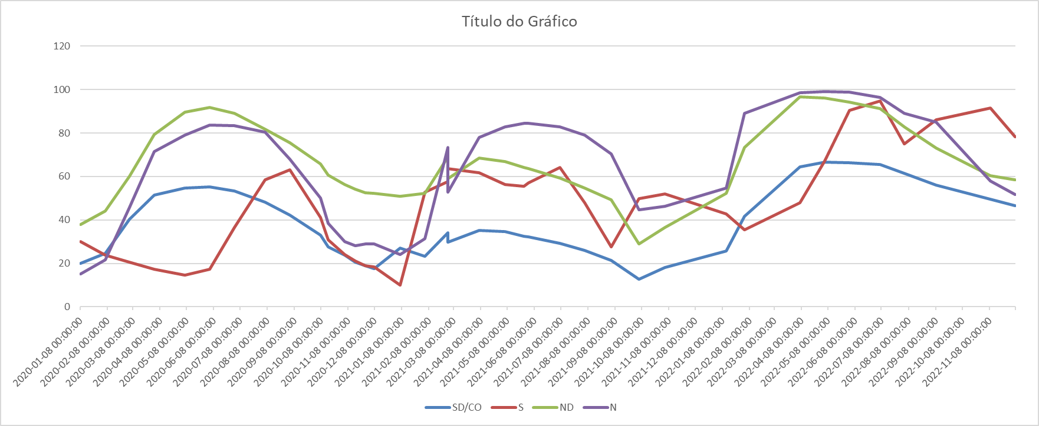
Crise Hídrica
PRINCIPAL TÓPICO DA APRESENTAÇÃO
IDEIA: FAZER TIPO UMA LINHA DO TEMPO DE MEDIDAS TOMADAS EM FUNÇÃO DA EAR DOS RESERVATÓRIOS TIPO:
Deliberação: Geração térmica fora de ordem de mérito a vontade
Criação de uma Câmara pra ver a crise hídrica

Slide 7
Pandemia de Coronavírus
Também pode estar junto com a crise hídrica

Slide 8
Blecaute no Amapá
Colocar imagens de manchetes do G1 e falar um pouco sobre o acontecimento.

Slide 9
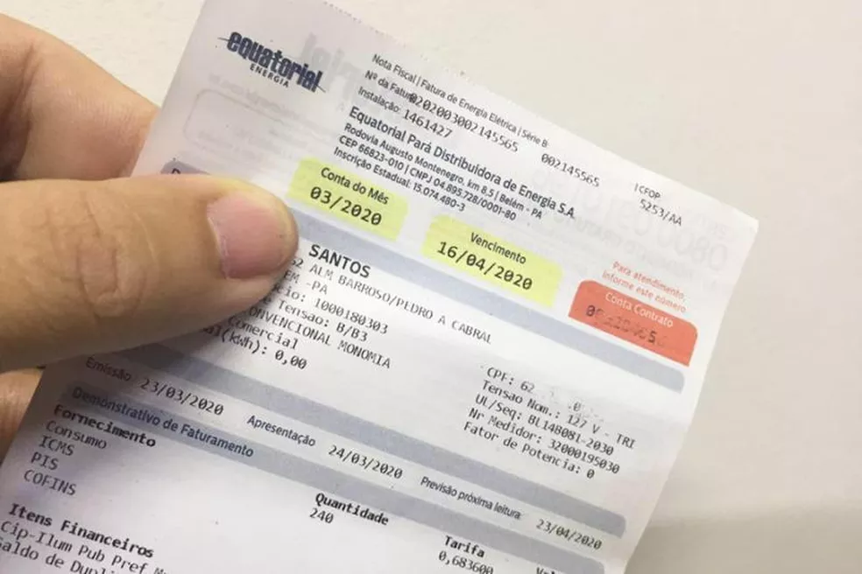
Slide exemplo
o Projeção do cenário para o futuro e como isso vai impactar o sistema elétrico.
o Estudos/debates que vêm sendo realizados sobre o assunto. (ONS sobre o ajuste da proteção das GDs do SIN)

